Slide 1
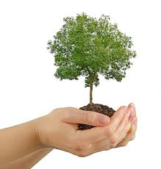
PROYECTO:
RIQUEZA NATURAL
“NUESTROS ARBOLES”

Slide 2
FUNDAMENTACIÓN
Porque la escuela se encuentra inserta en un lugar donde se puede apreciar diferente flora nativa y no nativa, nos parece oportuno que los niños y sus familias conozcan y revaloricen la cultura del cuidado de la vegetación ya existente y reflexionar acerca de la importancia de los árboles.
El hecho de conocer nuestras plantas no es realizar un mero inventario, sino que el conocimiento conlleva necesariamente a la valoración del vegetal en primer lugar como ser vivo, como algo muy importante para nuestra comunidad y para el desarrollo del ecosistema.
Conocer nuestros árboles implica volcar en ellos parte de nuestro afecto y por consiguiente tener una actitud protectora. Impedir su depredación, hecho este que en nuestro país ya ha determinado la desaparición de algunas especies y que otras se encuentran en vías de extinción y las consecuencias ambientales que ocasionan.

Slide 3

OBJETIVOS
Fontwork
OBJETIVOS
• Inducir a los alumnos, padres y comunidad hacia una educación por el cuidado del medio ambiente, así como impulsar una cultura orientada al cuidado de los árboles.
Desarrollar el interés y el compromiso activo por la protección de los recursos naturales en general y de la flora en parti
cular.
• Concientizar a la comunidad del beneficio al medio ambiente y a la salud.
• Promover en el niño la capacidad de la observación.
Promover sentimientos inspirados en la admiración de autores nacionales.

Slide 4
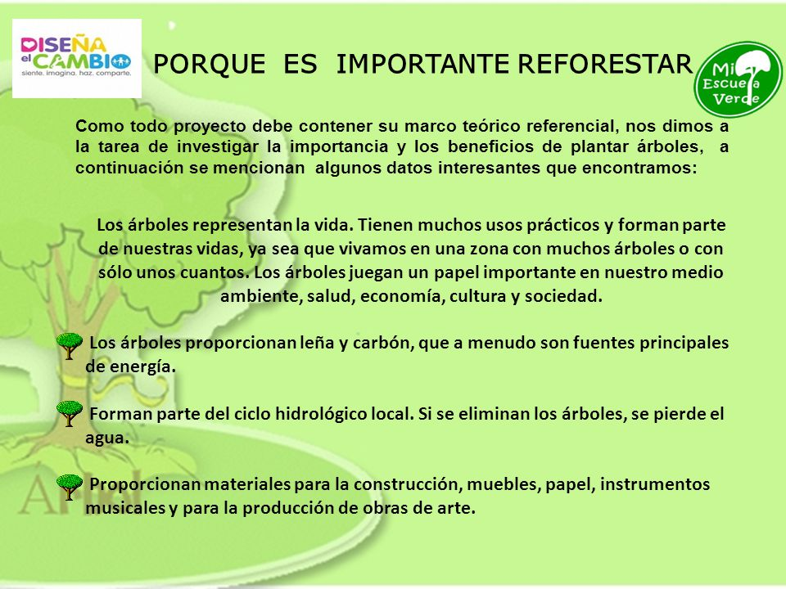
BENEFICIOS QUE NOS BRINDAN LOS QRBOLES
BENEFICIOS QUE NOS BRINDAN LOS ARBOLES

Slide 5
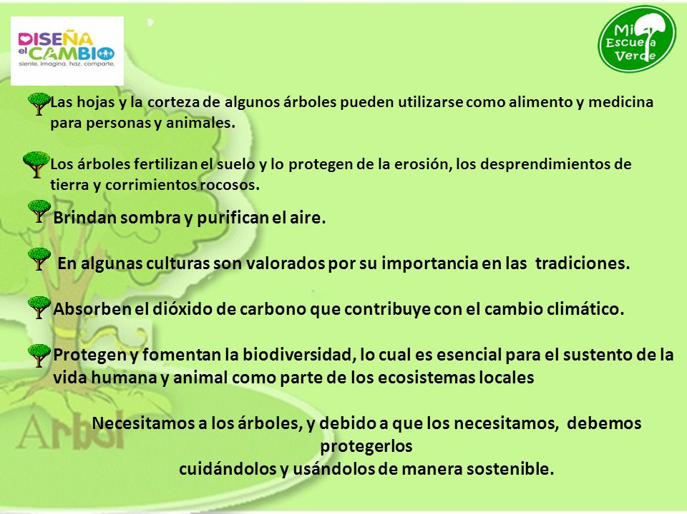

Slide 6

CONTENIDOS PROGRAMÁTICOS:
AREA DEL CONOCIMIENTO DE LA NATURALEZA
BIOLOGIA:
Las plantas en el ambiente del niño.
Su crecimiento y sus cuidados.
Los órganos de una planta.
Las interacciones en un ecosistema.
La nutrición autótrofa: * los órganos vegetativos de una planta (raíz, tallo y hoja). * fotosíntesis. * los tropismos (fototropismo).
Los biomas del Uruguay: montes.
Los órganos de la planta y sus funciones. * el sostén, la absorción y el transporte. * la presencia de pigmentos en la planta.
La reproducción en vegetales: asexuada, sexuada.
La importancia de las plantas en la formación de la atmósfera. * los estomas en el intercambio gaseoso.
Áreas protegidas.
La forestación.

Slide 7
CONTENIDOS PROGRAMÁTICOS:
AREA DEL CONOCIMIENTO DE LA NATURALEZA
BIOLOGIA:
Las plantas en el ambiente del niño.
Su crecimiento y sus cuidados.
Los órganos de una planta.
Las interacciones en un ecosistema.
La nutrición autótrofa: * los órganos vegetativos de una planta (raíz, tallo y hoja). * fotosíntesis. * los tropismos (fototropismo).
Los biomas del Uruguay: montes.
Los órganos de la planta y sus funciones. * el sostén, la absorción y el transporte. * la presencia de pigmentos en la planta.
La reproducción en vegetales: asexuada, sexuada.
La importancia de las plantas en la formación de la atmósfera. * los estomas en el intercambio gaseoso.
Áreas protegidas.
La forestación.

Slide 8
CIENCIAS SOCIALES
GEOGRAFÍA:
Paisaje: monte.
Los recursos edáficos: * La preservación y/o erosión de los suelos. *La sobrexplotación y los procesos de desertificación.
Las actividades productivas e industriales: *Las transformaciones de la materia prima en productos manufacturados en un tipo de industria. *La forestación en el Uruguay actual.
La desforestación: El desequilibrio ecológico y sus efectos.
El uso de las tecnologías en la manipulación genética a nivel vegetal.

Slide 9
AREA DEL CONOCIMIENTO DE LENGUAS:
ORALIDAD
La caracterización de los seres vivos.
Exposición de temas de estudio.
LECTURA
* La anticipación icónica.
* Expresiva de textos literarios.
* Comprensión implícita y explicita.
ESCRITURA:
* Lista de palabras.
* Las fichas temáticas: - el léxico disciplinar - sinónimos textuales.
* Técnicas de estudio.

Slide 10
AREA DEL CONOCIMIENTO ARTÍSTICO
ARTES VISUALES:
Los colores * Primarios y secundarios.
* En la obra artística.
* La expresividad en la línea y el color: cálidos y fríos.
LITERATURA:
Género narrativo: Cuentos, mitos y leyendas.
Género lírico: Rimas, poemas, adivinanzas, refranes y caligramas.

Slide 11
ACTIVIDADES:
Observación de los árboles de la zona.
Análisis de las muestras obtenidas.
Charla con técnico idóneo.
Estudiar en bibliografía de consulta: características.
Clasificar.
Construir un álbum con fichas temáticas.
Plantación de árboles.
Visita al bioparque M`mopicuá .

Slide 12
RECURSOS:
Humanos.
- Fotografías de árboles.
- Libros de consulta.
- Ceibalitas.
- Trabajo en redes con instituciones del medio.

Slide 13
EVALUACIÓN:
En cada momento de desarrollo del proyecto.
BIBLIOGRAFÍA:
Programa de Educación Inicial y Primaria.
Guía didáctica: Ambiente en acción 1 y 2.
Búsqueda en la web.
Biblioteca ceibal.

Slide 14
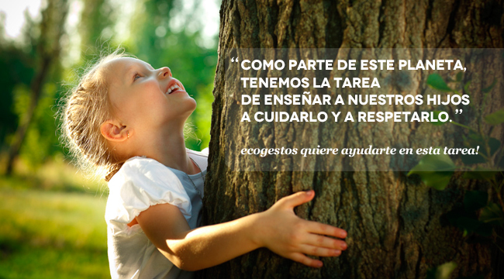

Slide 15
